Slide 1
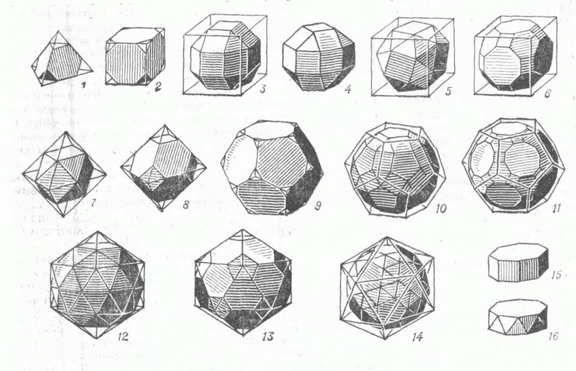
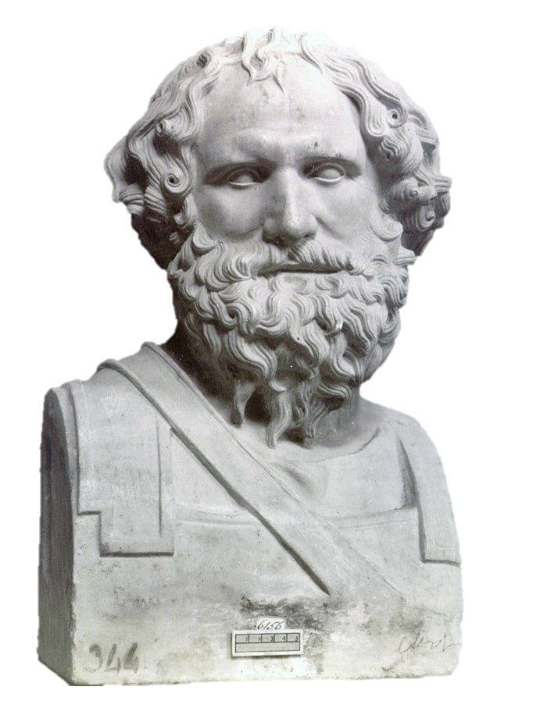
Многогранники Архимеда
Презентация ученика 5 класса
Волченко Максимилиана

Slide 2
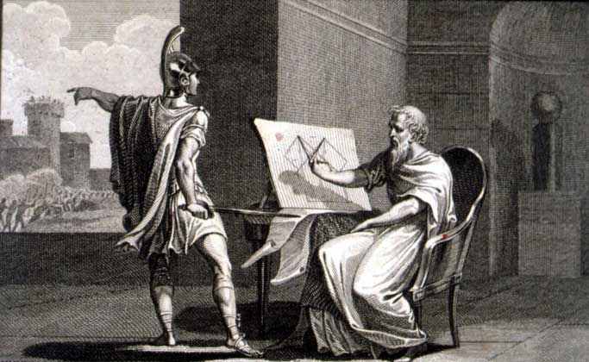
Архимед (287 г. до н.э. – 212 г. до н.э)
Древнегреческий математик, физик и механик.
Родился в Сиракузах. Предполагают, что его отцом был астроном Фидий. Архимед - автор многочисленных открытий и изобретений: машины для орошения полей, водоподъемного механизма (архимедов винт), системы рычагов, блоков для подъема больших тяжестей, военных метательных машин и т.п. Во время 2-й Пунической войны он возглавил оборону Сиракуз. Его метательные машины вынудили римлян отказаться от попытки взять город штурмом и заставили перейти к осаде.

Slide 3
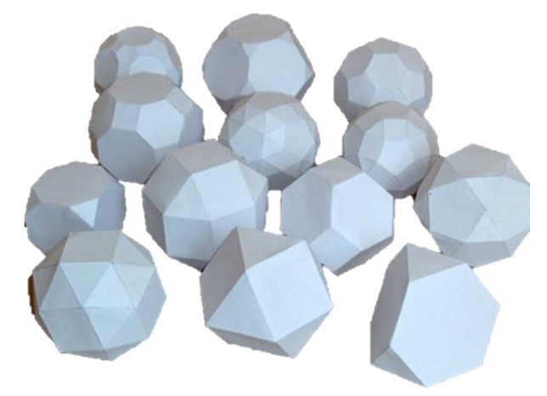
Древнегреческому ученому Архимеду принадлежит открытие 13 многогранников - "архимедовых тел". Которые так же именуют полуправильными многогранниками. Каждое из них ограничено неодноимёнными правильными многоугольниками и в котором равны многогранные углы и одноименные многоугольники. Кроме того, в каждой вершине сходится одно и тоже число одинаковых граней. В одинаковом порядке каждое из этих тел может быть вписано в сферу.

Slide 4
Прародителем каждого из 13-ти полуправильных многогранников является один из пяти Платоновых (правильных) многогранников.

Slide 5
В названии любого многогранника есть слово-основа, которая определяет количество граней. Именно эта основа позволяет определить, к какому из пяти правильных многогранников относится текущий

Slide 6
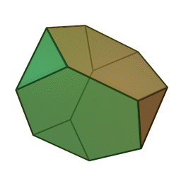
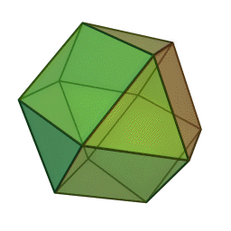
Итак, архимедовы тела - это выпуклые полуправильные многогранники.
Тел Архимеда всего тринадцать.
1
Название | Усечённый тетраэдр
Грани | 4 треугольника,4 шестиугольника
Вершин | 12
Ребер | 18
2
Название | Кубооктоэдр
Грани | 8 треугольников, 6 квадратов
Вершин | 12
Ребер | 24

Slide 7
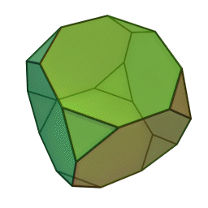
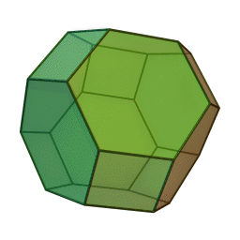
3
Название | Усечённый куб
Грани | 8 треугольников, 6 восьмиугольников
Вершин | 24
Ребер | 38
4
Название | Усечённый октаэдр
Грани | 6 квадратов, 8 шестиугольников
Вершин | 24
Ребер | 36

Slide 8
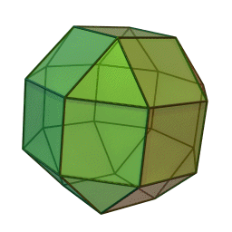
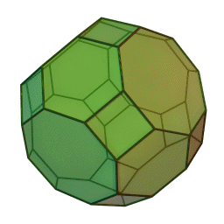
5
Название | Ромбокубооктаэдр
Грани | 8 треугольников 18 квадратов ( 6 — в кубическом положении, 12 — в ромбическом)
Вершин | 24
Ребер | 46
6
Название | Усечённый кубооктаэдр
Грани | 12 квадратов, 8 шестигольников, 6 восьмиугольников
Вершин | 48
Ребер | 72

Slide 9
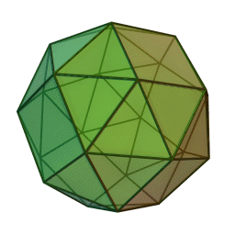
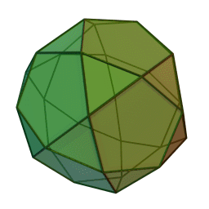
7
Название | Плосконосый куб (курносый куб)
Грани | 32 треугольника, 6 квадратов
Вершин | 24
Ребер | 60
8
Название | Икосододекаэдр
Грани | 20 треугольников, 12 пятиугольников
Вершин | 30
Ребер | 60

Slide 10
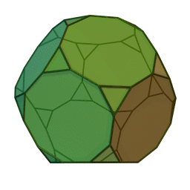
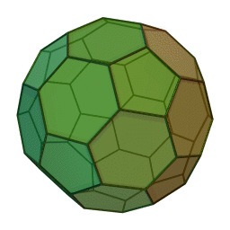
9
Название | Усечённый додекаэдр
Грани | 20 треугольников, 12 десятиугольников
Вершин | 60
Ребер | 90
10
Название | Усечённый икосаэдр
Грани | 12 пятиугольников, 20 шестиугольников
Вершин | 60
Ребер | 90

Slide 11
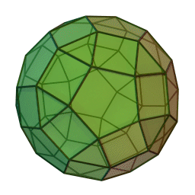
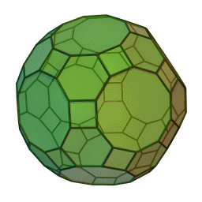
11
Название | Ромбоикосододекаэдр
Грани | 20 треугольников, 30 квадратов, 12 пятиугольников
Вершин | 60
Ребер | 120
12
Название | Ромбоусечённый икосододекаэдр
Грани | 30 квадратов, 20 шестиугольников, 12 десятиугольников
Вершин | 120
Ребер | 180

Slide 12
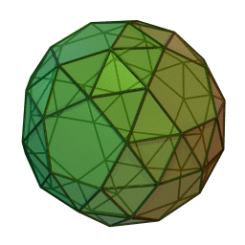
13
Название | Плосконосый додекаэдр (курносый додекаэдр)
Грани | 80 треугольников, 12 пятиугольников
Вершин | 60
Ребер | 150

Slide 13
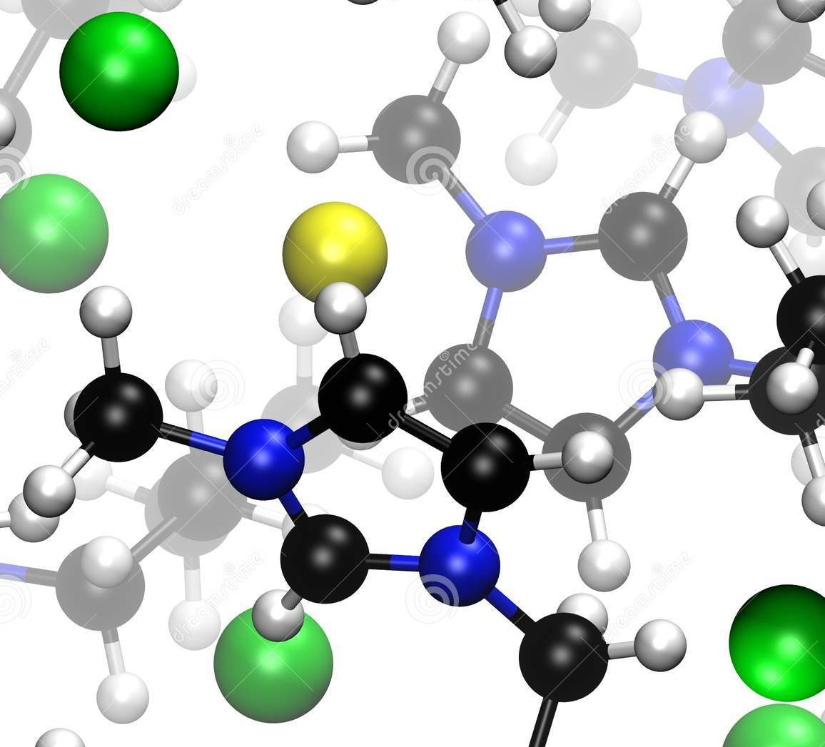
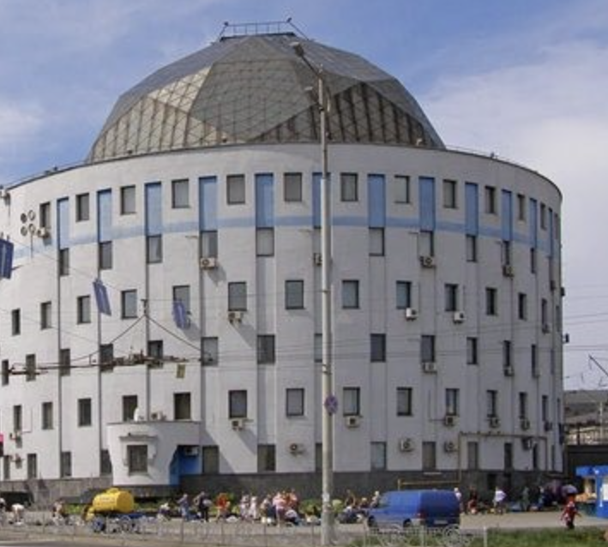
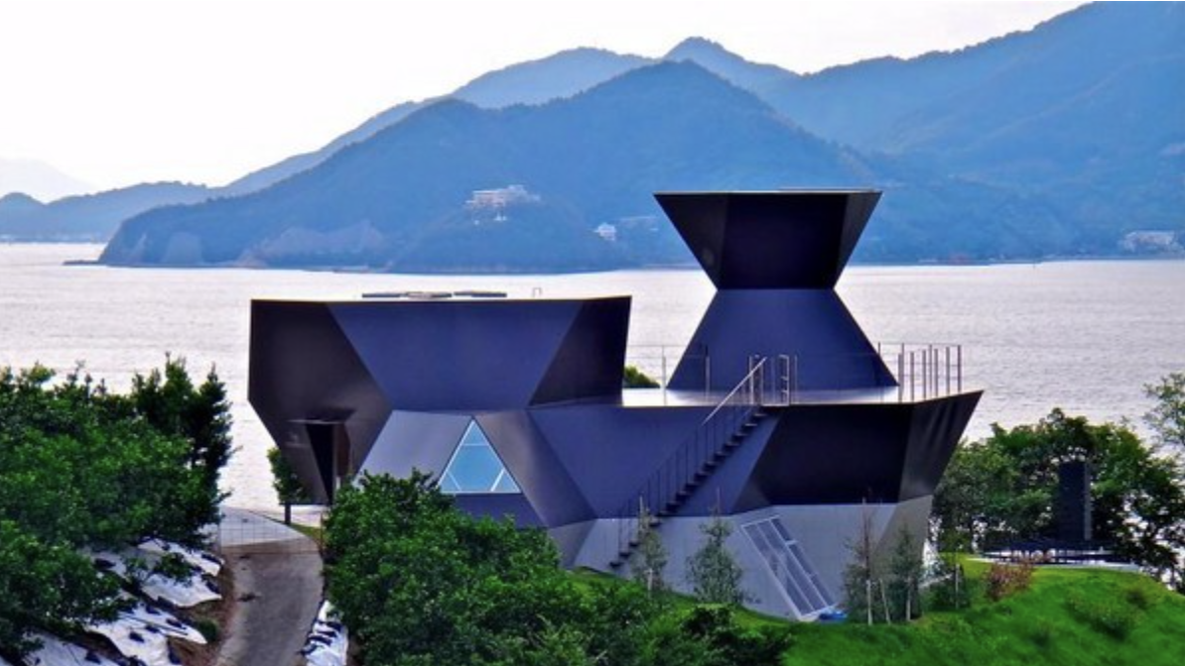
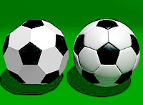
Где можно встретить эти многогранники в жизни?

Slide 14
Спасибо за внимание!

